Slide 1

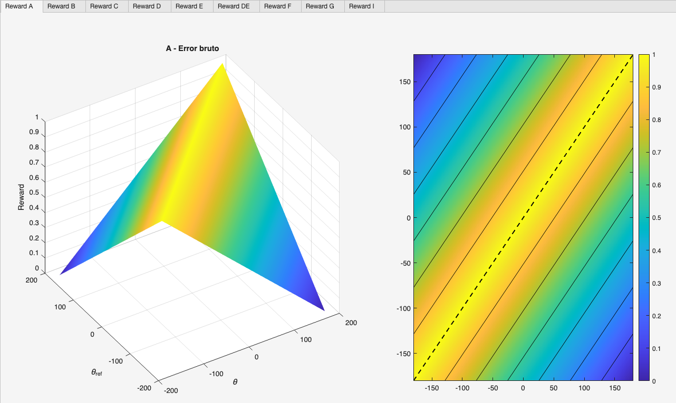
Visualización función de Recompensa

Slide 2
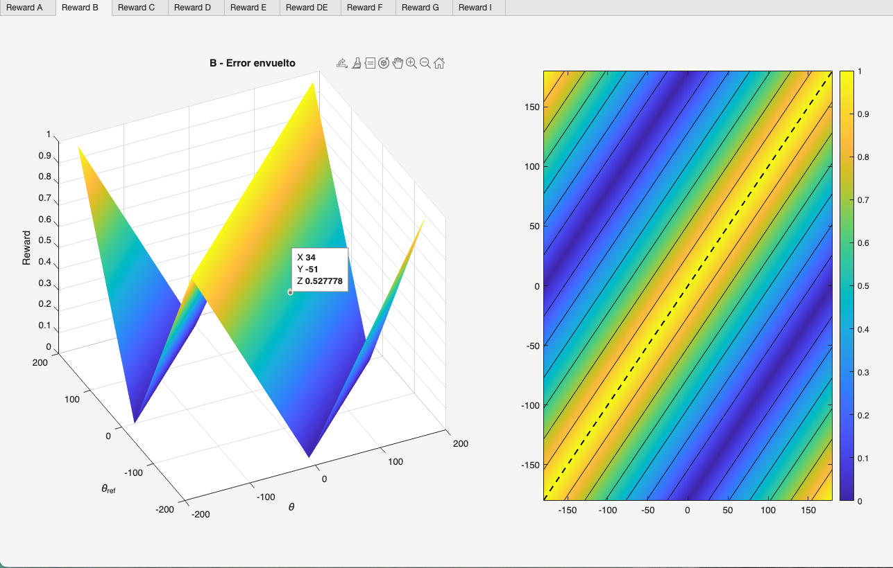
Visualización función de Recompensa

Slide 3
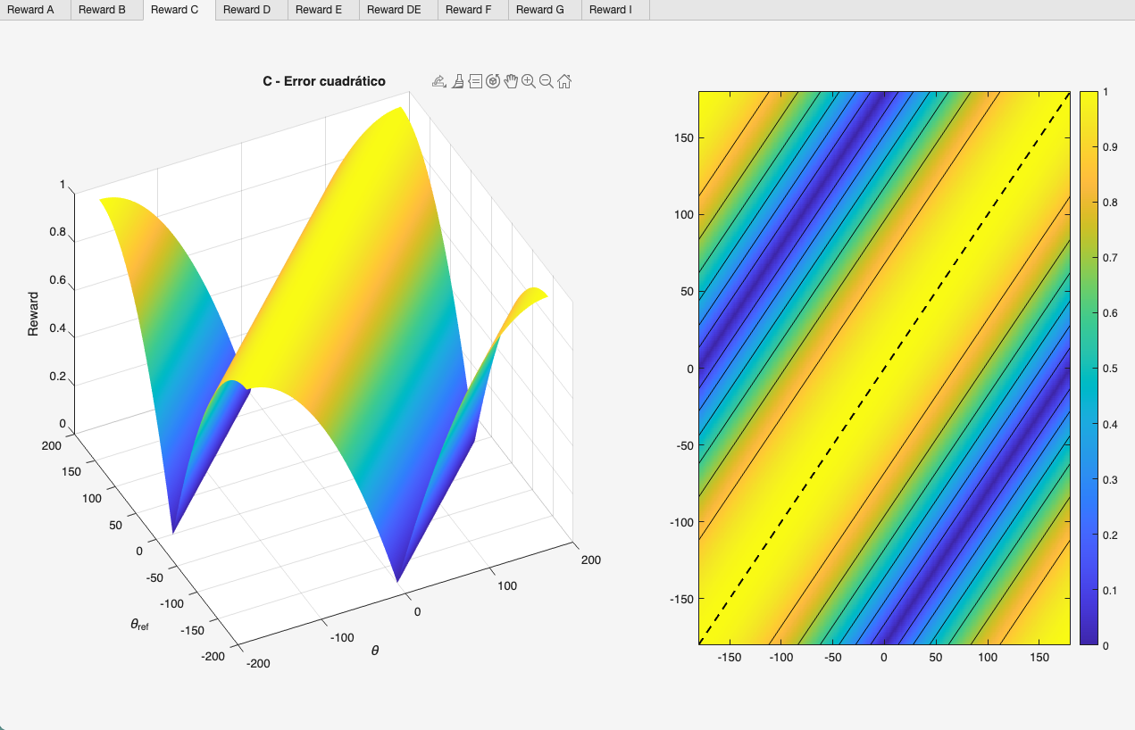
Visualización función de Recompensa

Slide 4
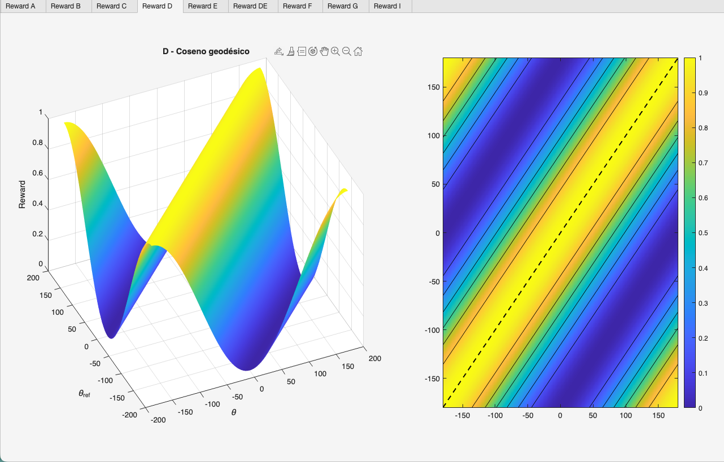
Visualización función de Recompensa

Slide 5
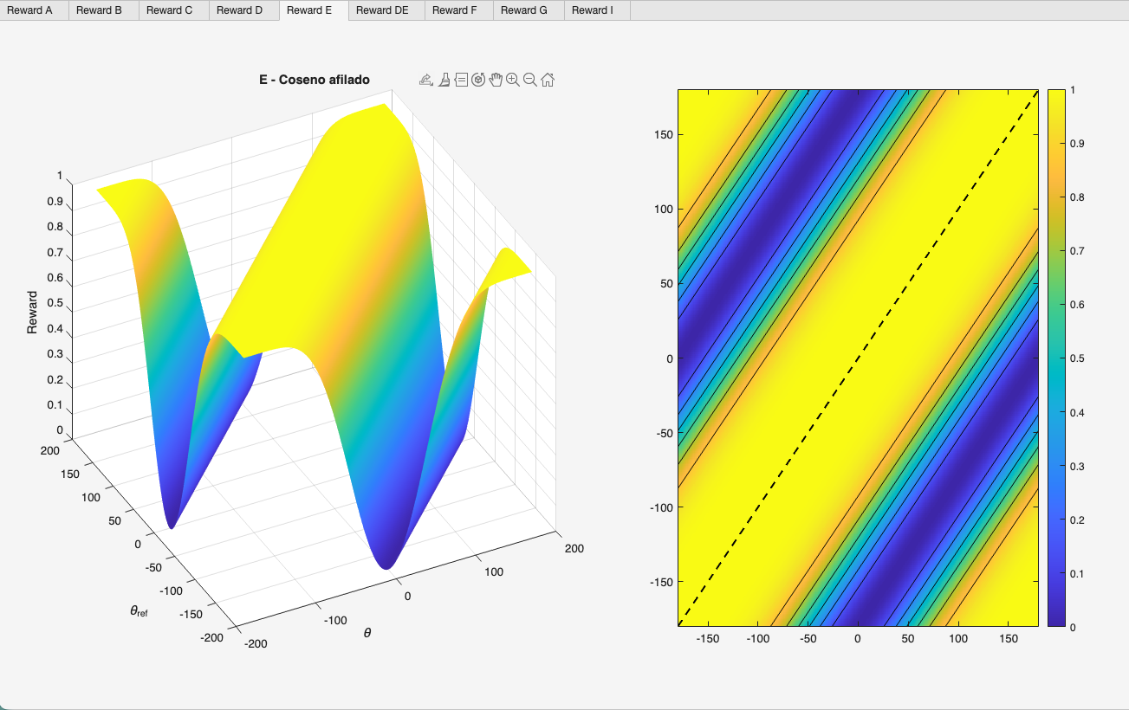
Visualización función de Recompensa

Slide 6
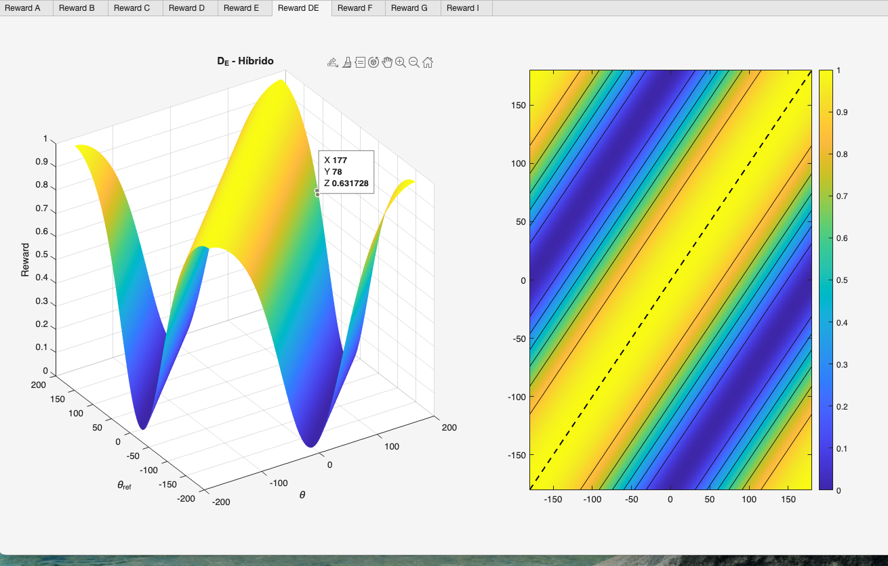
Visualización función de Recompensa

Slide 7
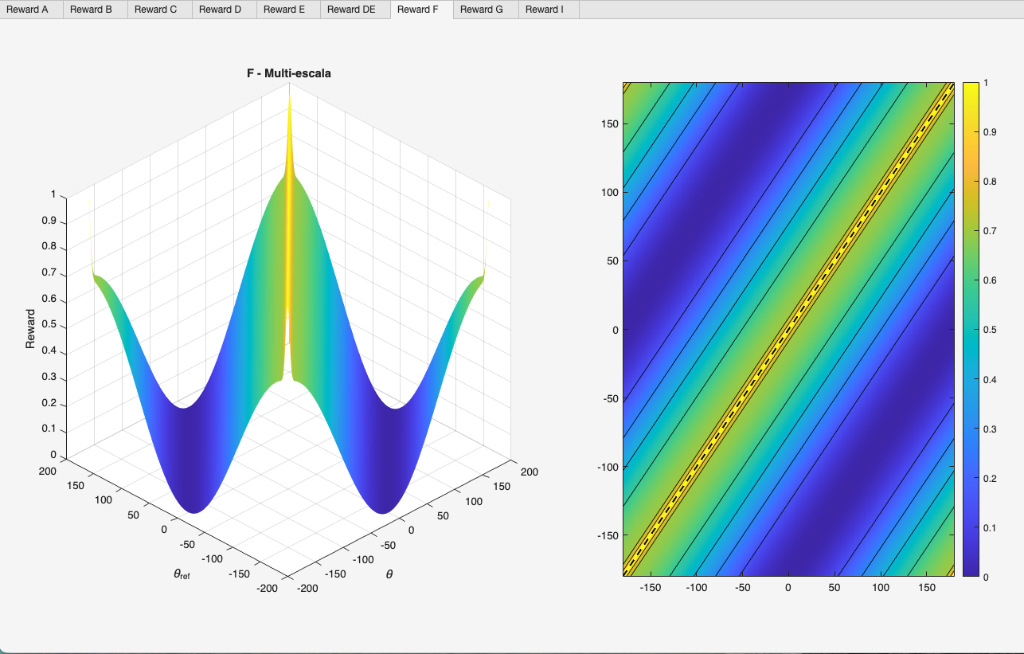
Visualización función de Recompensa

Slide 8
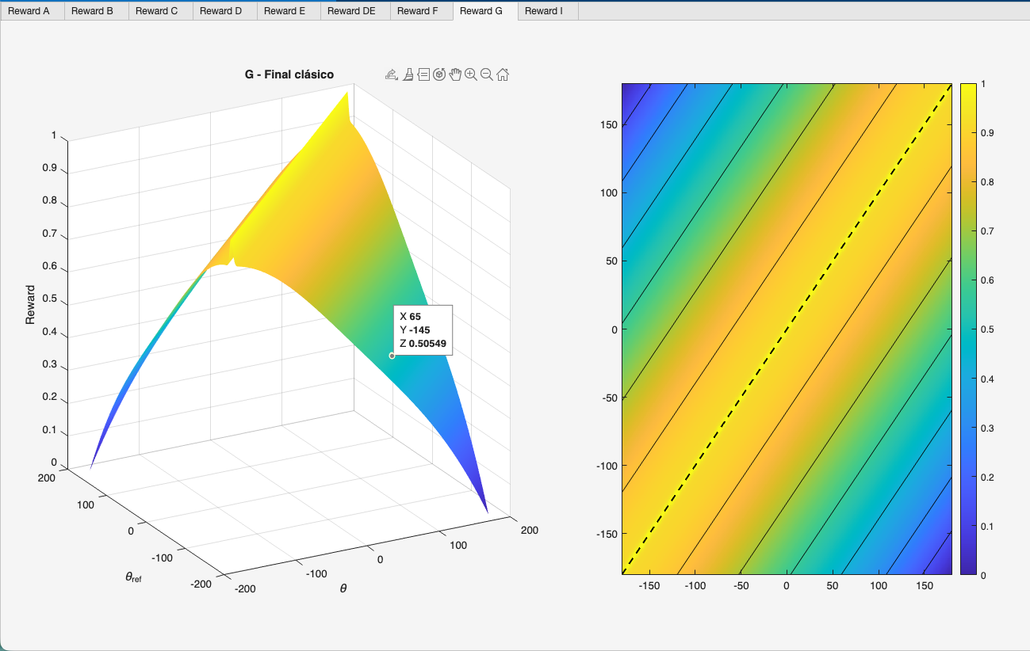
Visualización función de Recompensa

Slide 9
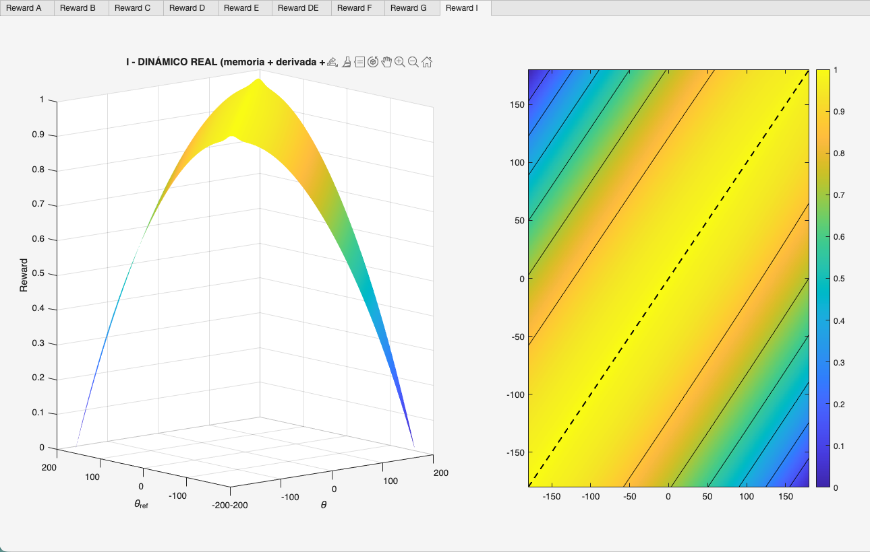
Visualización función de Recompensa

